Slide 1

2024.10.23
시계열 분석 모델을 통한
매장 식료품 판매 예측
KAGGLE PREDICTION COMPETITION
아이티윌
서동현 유재현 이승원 문혜선

Slide 2
프로젝트 일정
프로젝트 전체 일정표 입니다
구분 | 2 | 3 | 4 | 5 | 6 | 7 | 8 | 9 | 10 | 11 | 12 | 13 | 14 | 15 | 16 | 17 | 18 | 19 | 20 | 21 | 22 | 23
주제 선정
데이터 검토
이론 스터디
전처리 및 코드 설계
모델링 및 검증
PPT자료 및 발표 준비
최종검토 및 발표

Slide 3
역할 분담
역할 분담표 입니다
 | 담당업무 | 공동업무
서동현 (조장) | 프로젝트 총괄 담당모델 : Light GBM | 시각화 모델 설계 및 구현
유재현 (팀원) | 이론 스터디 주관 및 발표 담당모델 : SARIMAX
이승원 (팀원) | PPT 제작 리눅스 / 윈도우 GPU 작업환경 구현
문혜선 (팀원) | 데이터 시각화 담당모델 : XGBoost

Slide 4

목차
01. 개요
02. 진행
03. 결과
매장 매출 예측의 필요성
데이터 탐색
데이터 분석
시계열 분석
모델 생성
모델 선정
결과 테이블
결과 지표

Slide 5
개요
시장 매출 예측의 필요성
데이터 탐색

Slide 6




매장 매출 예측의 필요성
매장 매출에 있어 예측이 필요한 이유에 대한 설명입니다
과잉 재고 발주 및 보관 비용 발생
유통기한 이전 미소진 시 폐기
잦은 품절 시 고객 불만 발생
주관적인 판단에 의존한
비효율적 매장 관리
예측 전
효율적인 재고 관리로 보관비용 절감
적정한 순환을 통한 식료품 신선도 유지
품절 방지를 통한 고객 만족도 향상
데이터 기반 다양한 변수를 고려한
자동화된 예측으로 효율성 증대
예측 후

Slide 7

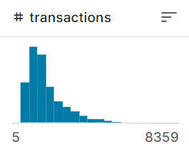
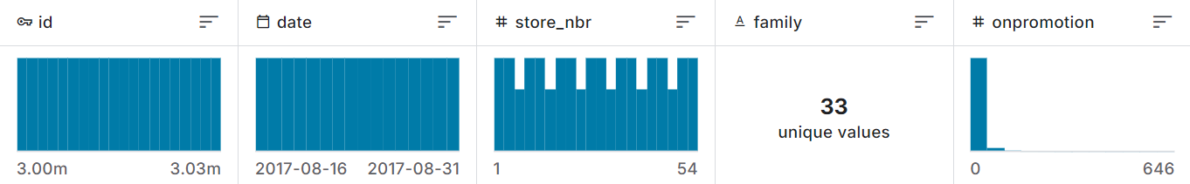
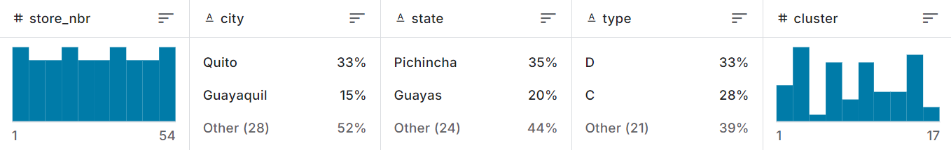
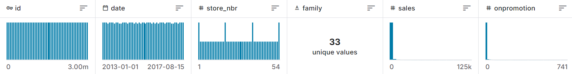
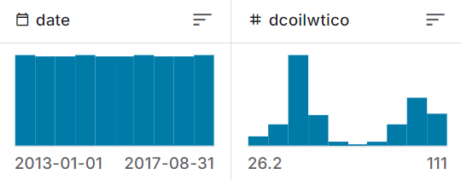
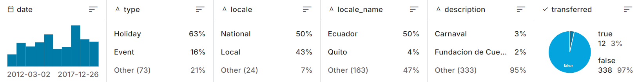
데이터 탐색
Kaggle 에서 제공된 데이터 종류와 형태에 대한 설명입니다
참고 문구
holidays_events.csv 파일의 transferred 컬럼은 이벤트가 다른 날짜로 이동되었는지 여부를 나타낸다.. 예를 들어, 특정 휴일이 주말과 겹쳐 다음 평일로 이동된 경우 transferred 값이 1이 될 수 있다.
oil.csv 파일의 유가 데이터는 에콰도르의 경제 상황에 영향을 미치는 중요한 요소이다.
Stores.csv 파일의 cluster 컬럼은 유사한 특성을 가진 매장들을 그룹화한 것으로, 모델링 시 유용하게 활용될 수 있다.
transcation
test
stores
train
oil
holiday_events

Slide 8
진행
데이터 분석
시계열 분석
모델 생성

Slide 9
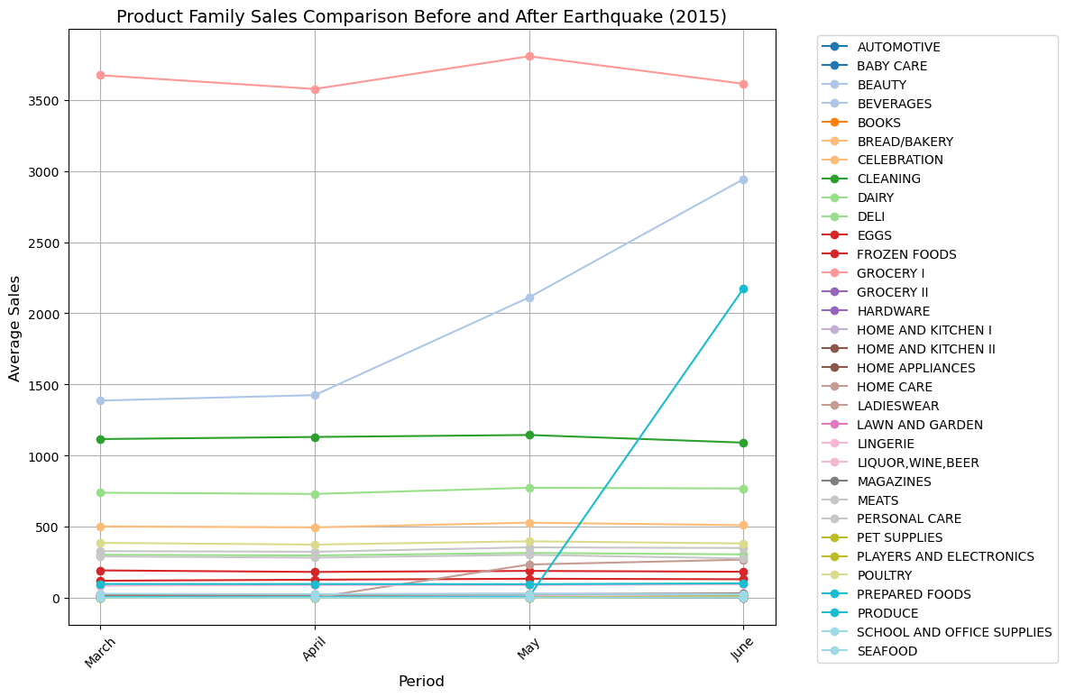
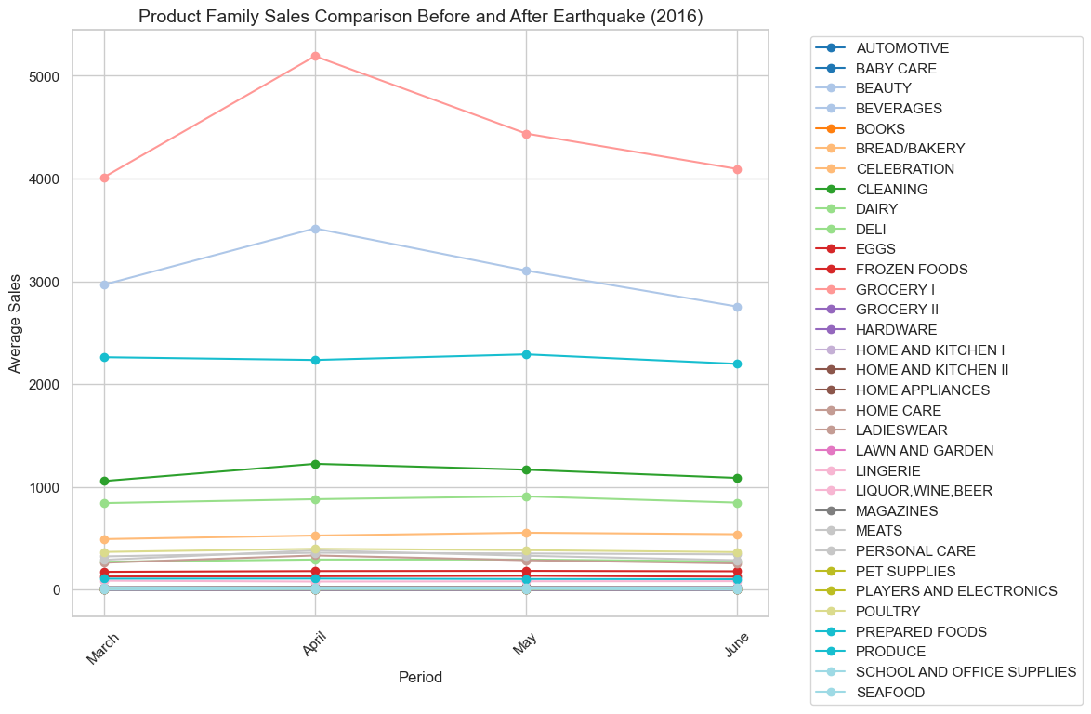
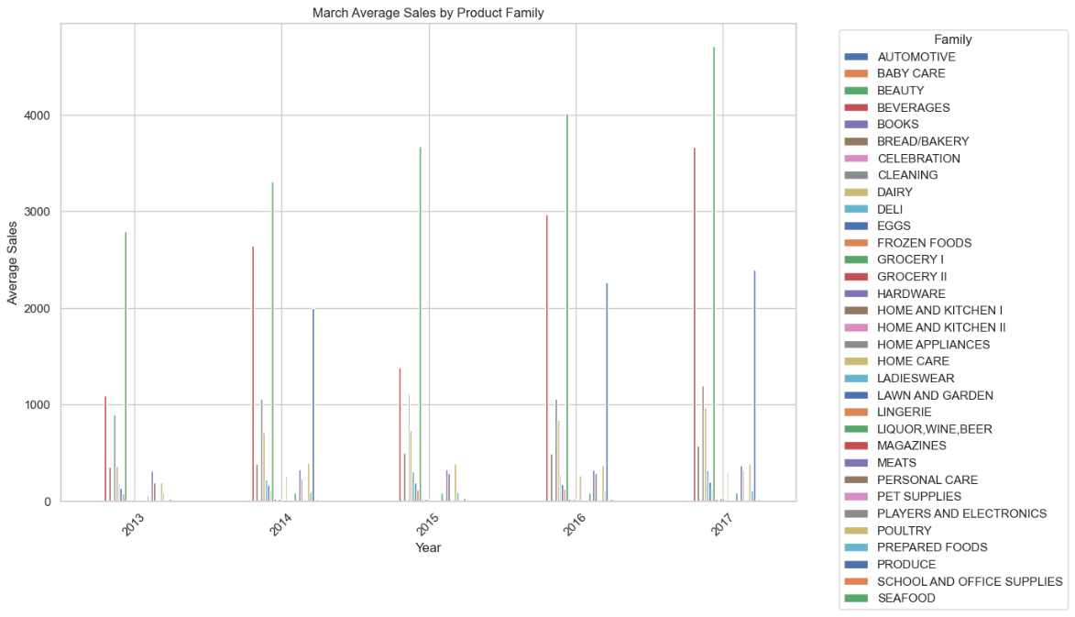
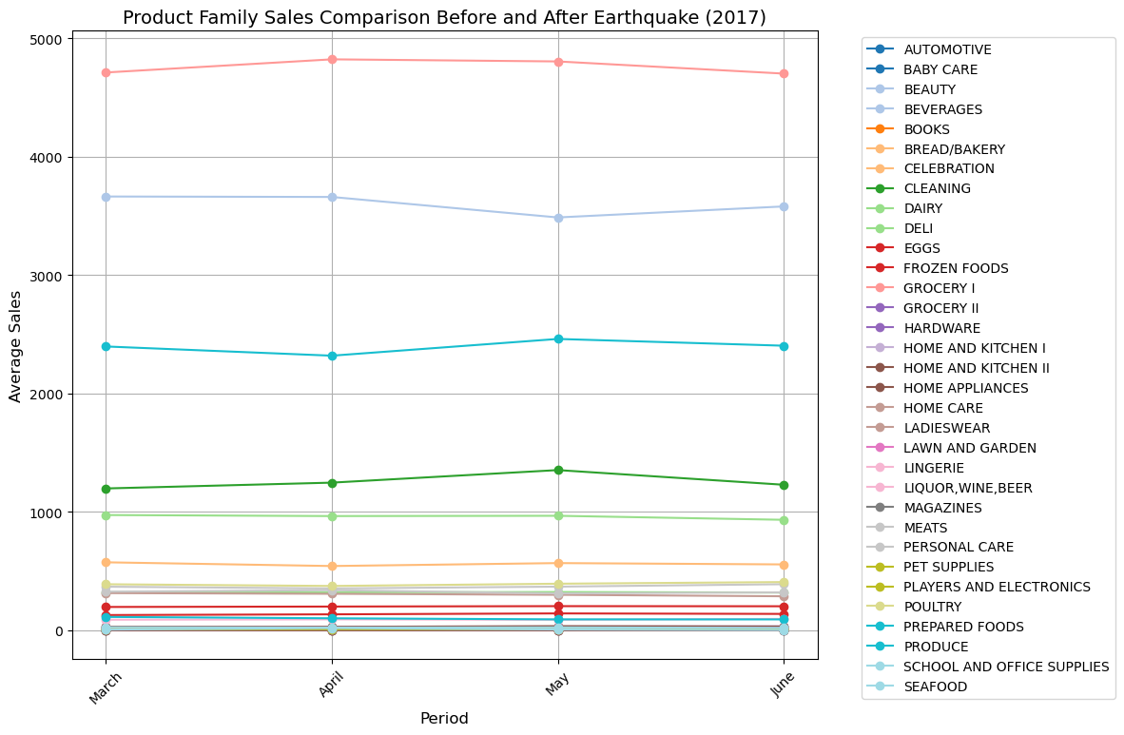
데이터 분석
제공된 데이터들을 분석한 결과입니다.
지진 전후 비교 지진 발생 : 2016년 4월
[2013 ~ 2017] 기간 전체 비교
[2015 / 2016 /2017] 년도별 비교

Slide 10
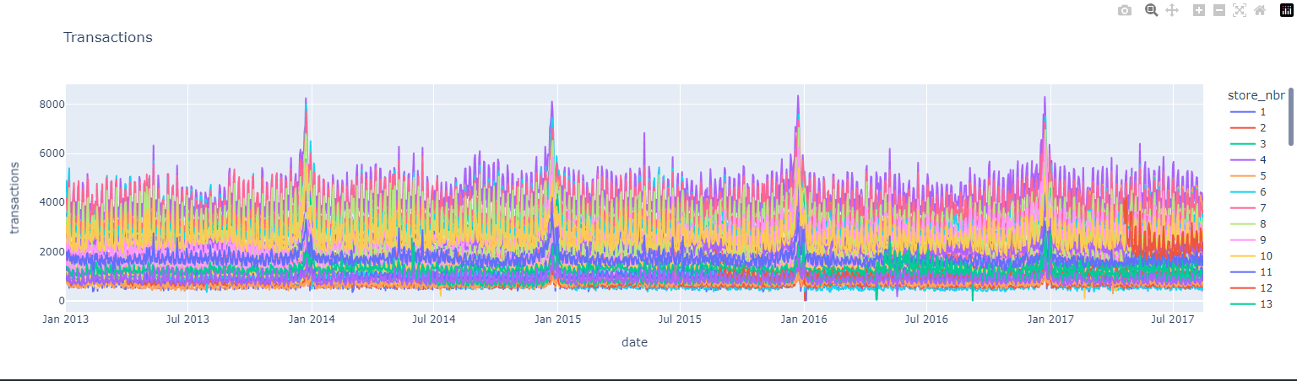
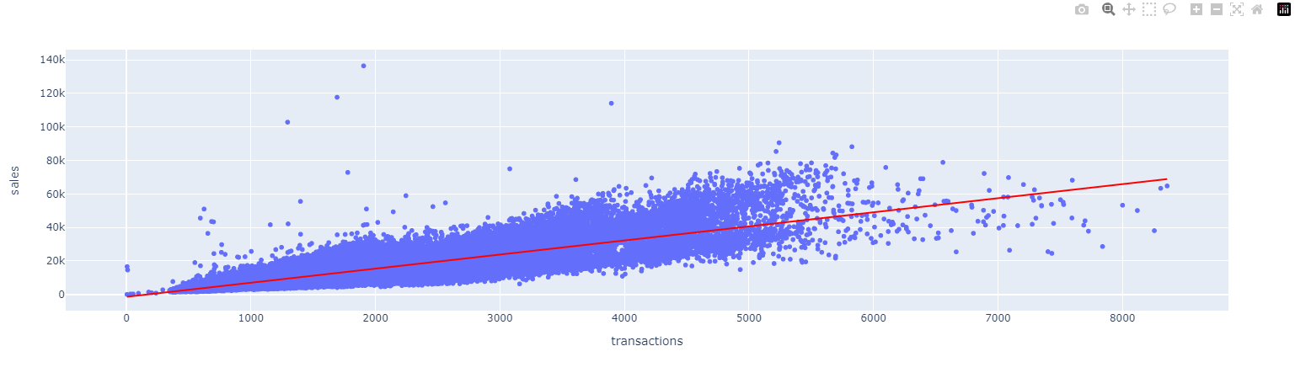
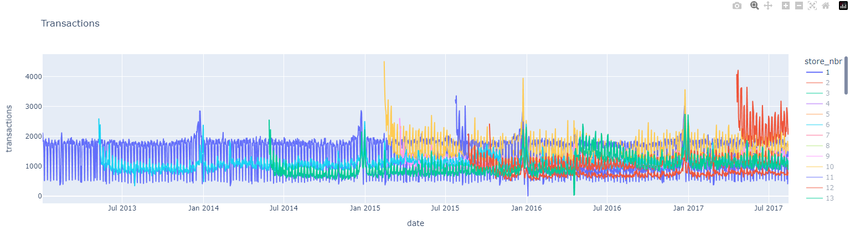
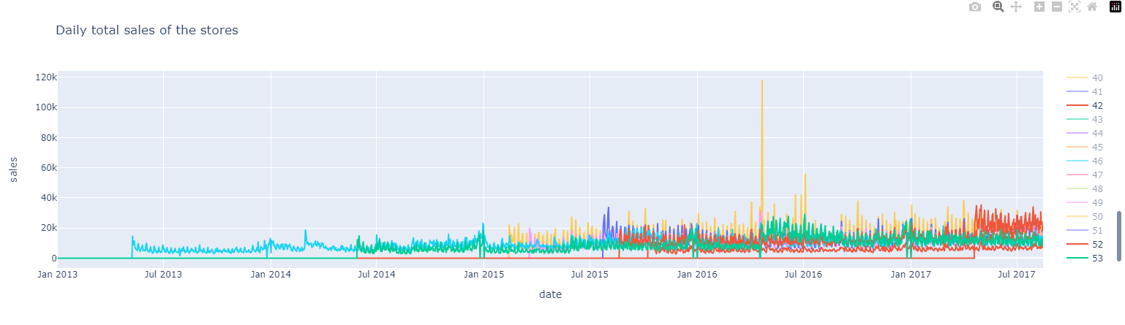
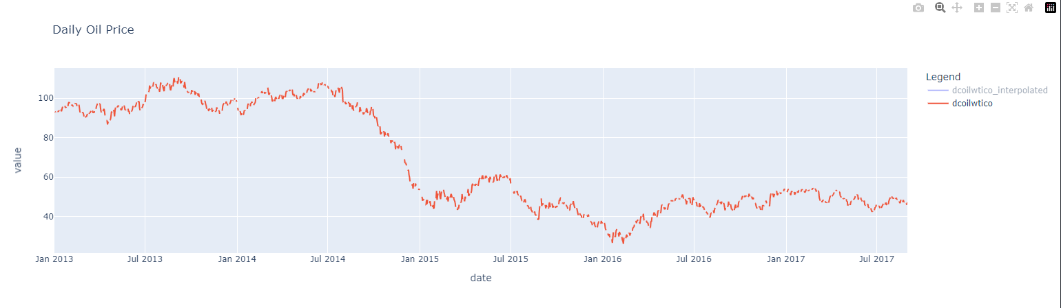
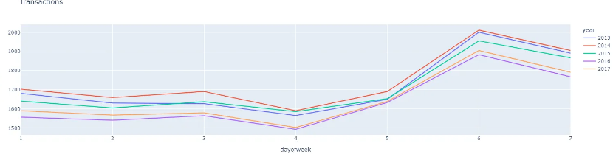
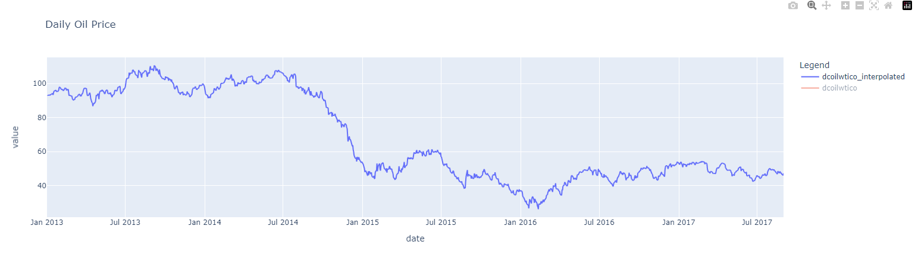
데이터 분석
제공된 데이터들을 분석한 결과입니다.
일자별 거래건수 그래프
거래량과 매출액은 강한 양의 상관관계가 있음
가게별 제품 판매량 연도별 그래프
오일 거래량 결측치 처리 전 후 비교 그래프
거래 건수에서 확인 가능하듯이 sales 그래프에서도
20, 21, 22, 29, 36, 42, 52 and 53의 데이터가 2013년 1월부터 시작하지 않는 것을 확인 할 수 있음
요일별 거래건수 그래프

Slide 11
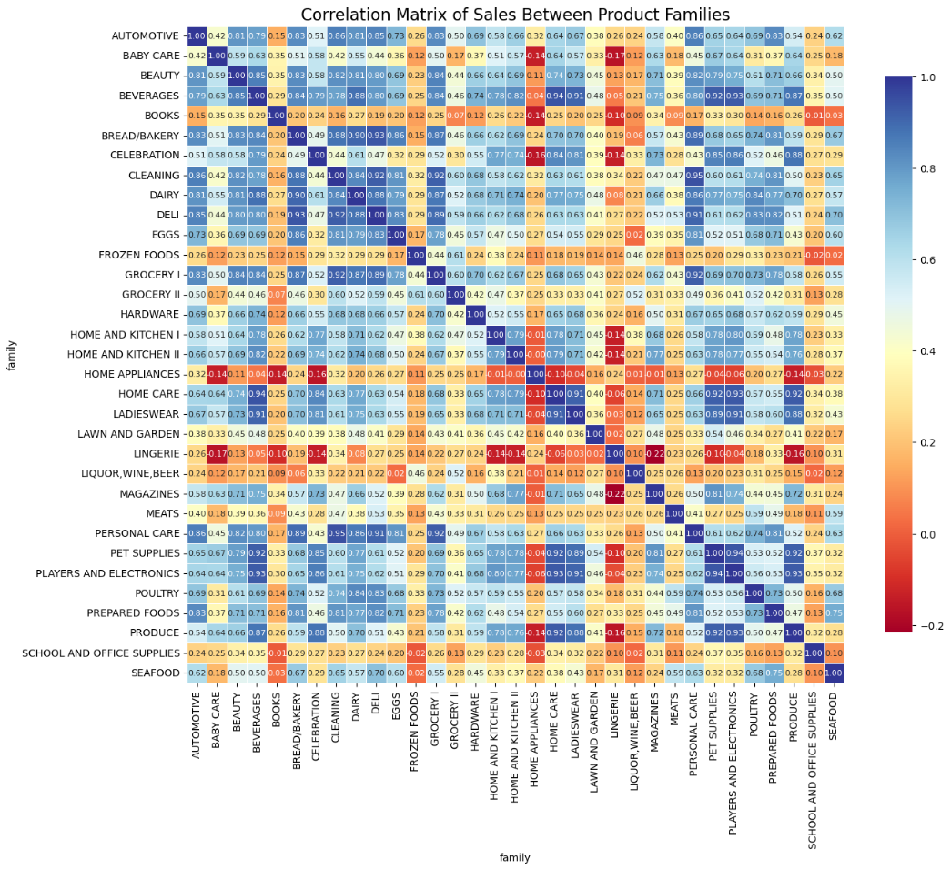
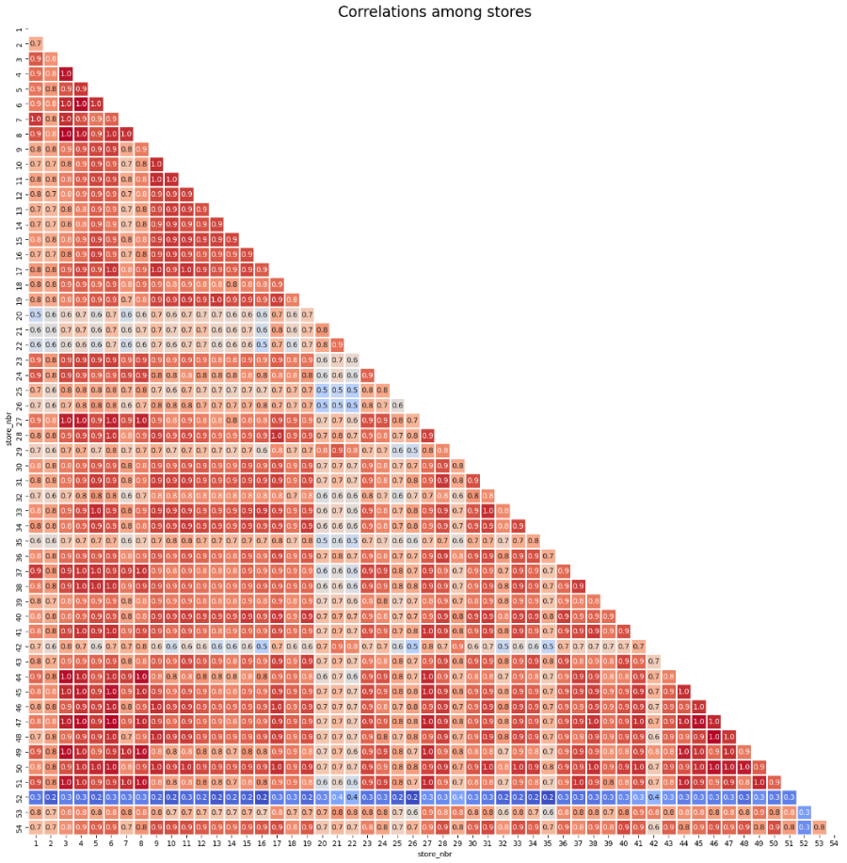
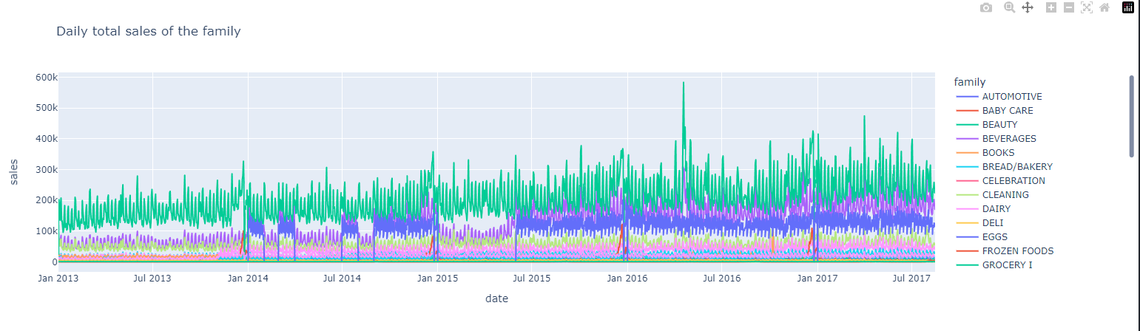
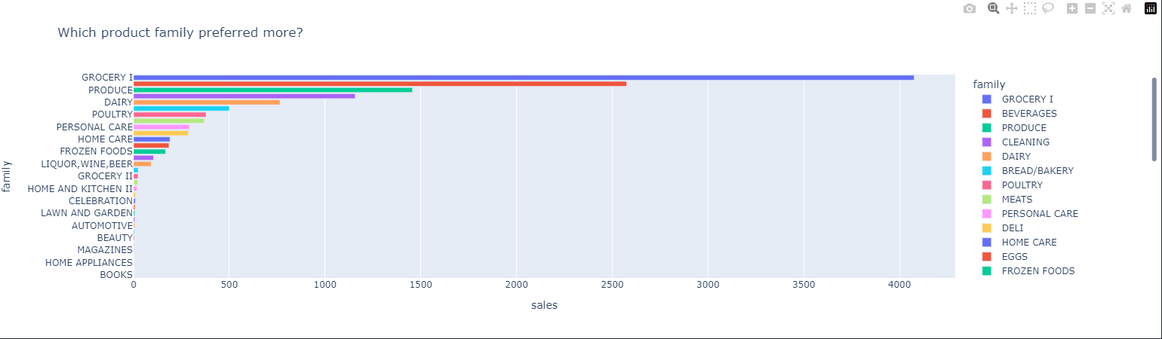
데이터 분석
제공된 데이터들을 분석한 결과입니다.
가격간 상관관계 히트맵
제품간 상관관계 히트맵
제품군별 sales 데이터 그래프

Slide 12
데이터 전처리
제공된 데이터들 분석을 바탕으로 한 데이터 전처리 과정입니다
Train.csv
Test.csv
ALL
Train.csv
없는 상품/ 판매하지 않는 상품 train데이터에서 제거
판매하지 않는 제품군에 대한 분석 및 trian 데이터 수정
Test.csv
오픈 전 가게의 데이터를 테스트 데이터에서 삭제
all
그래프로 출력하지 않고 오픈 전 가게 데이터 삭제
판매액이 0인 품목의 경우 판매하지 않는 것으로 취급
train 데이터에서 제거
2017년 8월 15~31일까지의 데이터안에 미리 위 제품군을 0으로 채워놓음
holiday와 train데이터 결합 & holiday의 종류에 따라서 컬럼을 생성
요일 관련 데이터 컬럼 추가
없는 상품/ 미판매 상품 제거
미판매 제품군에 대한 분석 및 수정
2017년 8월 15~31일까지의 제품군을 0으로 채워놓음
holiday와 train데이터 결합 & holiday의 종류에 따라서 컬럼을 생성
요일 관련 데이터 컬럼 추가
오픈 전 가게의 데이터를 삭제
오픈 전 가게 데이터 삭제
판매액이 0인 품목의 경우 미판매 취급

Slide 13
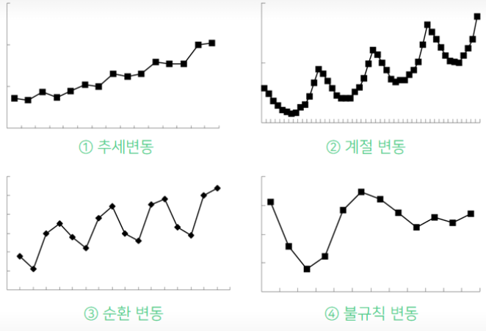
시계열 분석
시계열 개념에 대한 설명입니다
정의
일정한 시간 간격으로 수집된 데이터를 분석하여, 과거 패턴을 기반으로 미래를 예측하는 방법
시계열 구성요소
추세(Trend) 장기적으로 증가하거나, 감소하는 경향성이 존재하는 것을 의미
계절성(Seasonality) 계절적 요인의 영향을 받아 1년, 혹은 일정 기간 안에 반복적으로 나타나는 패턴을 의미
주기성(Cycle) 정해지지 않은 빈도, 기간으로 일어나는 상승 혹은 하락을 의미

Slide 14
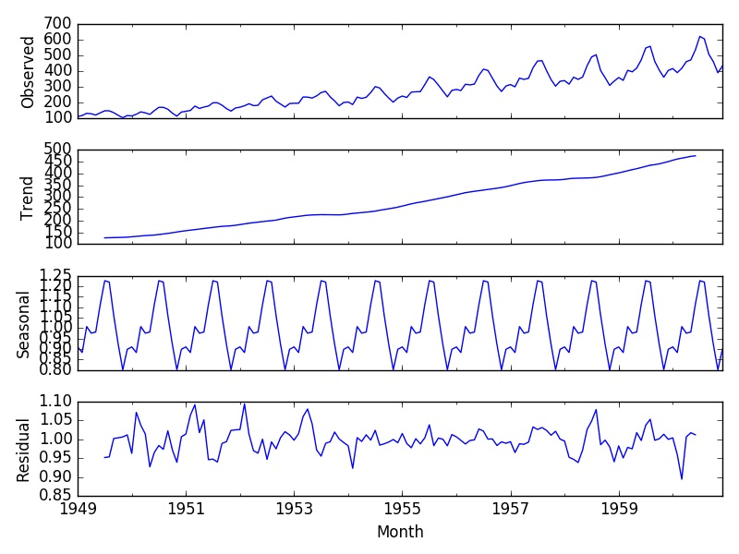
시계열 분석
시계열 개념에 대한 설명입니다
시간이란 순서가
있는 데이터
관측값
observed
추세
장기적 변화 방향
Trend
계절성
주기적으로 반복되는 변동
seasonal
잔차
추세와 계정성을 제거한 후
남은 불규칙한 변동
residual

Slide 15
SARIMAX 모델
데이터에 따라 파라미터(p, d, q)를 조정하여 최적의 ARIMA 모델을 생성하는 과정을 설명입니다
SARIMAX 플로우차트
SAR I MAX
AR (자기회귀, AutoRegressive): 과거의 데이터 값을 이용해 현재 값을 예측
데이터 수집
전처리
I (차분, Integrated): 평균이 다른 데이터를 차분하여 정상화
AUTO
ARIMA
MA (이동평균, Moving Average): 과거의 예측 오차를 활용해 현재 값을 예측
정상성 검정
ADF, KPSS
SAR I MAX
데이터 수집
AIC, BIC
S (계절성, Seasonality): 일정한 주기로 패턴이 반복되는 특성
X (외생변수, eXogenous variables): 시계열 외부요소. 광고 휴일 이벤트 등
no
최적 파라미터 선정
최적모델 선정
ARIMA 모델의 주요 파라미터
p: 자기회귀(AR) 모델의 차수로, 이전 데이터 포인트가 현재 데이터에 얼마나 영향을 미치는지를 나타냄
d: 차분의 횟수로, 데이터를 정상성(stationary) 상태로 만들기 위해 얼마나 차분을 적용해야 하는지를 나타냄
q: 이동 평균(MA) 모델의 차수로, 과거의 예측 오차가 현재 데이터에 미치는 영향을 설명
P: 계절적 자기회귀(SAR) 모델의 차수로, 계절적 패턴에서 자기회귀 부분의 차수를 나타냄
D: 계절적 차분 횟수로, 계절적 패턴을 정상성 상태로 만들기 위해 몇 번의 차분을 해야 하는지를 나타냄
Q: 계절적 이동 평균(SMA) 모델의 차수로, 계절적 패턴에서 예측 오차의 영향을 설명
s: 계절성 주기로, 계절적 패턴이 몇 개의 주기를 가지는지를 나타냄(예: 12개월, 7일 등)
x: 외생변수로, 모델에 추가로 포함된 외부 변수들로 예측에 영향을 줄 수 있는 요인들을 나타냄
잔차분석
LB검정 / JB 검정 / DW 통계량
yes
미래예측
성능평가

Slide 16
SARIMAX 장점 및 활용성
SARIMAX 모델의 장점에 대한 설명입니다
해석
용이
1. 해석 용이
2. 적은 데이터
모델이 예측하는 방식이
투명하고 직관적
특히, 금융, 의료 등에서 더 유리
상대적으로 적은 데이터로도
훌륭한 성능을 낼 수 있음
적은 데이터
계절성
3. 계절성
4. 단기 예측
SARIMAX
계절적 패턴을 잘 반영하는 모델. 월별, 분기별, 연간 계절성 변동에 특히 강력
명시적인 시간 의존성을 다뤄
예측하기 때문에 단기예측에
뛰어난 성능을 보임
단기
예측
정상성 확보
5. 정상성 확보
정상성 확보를 위한 차분 과정을 포함하고 있어 추가적인 수작업이 불필요

Slide 17
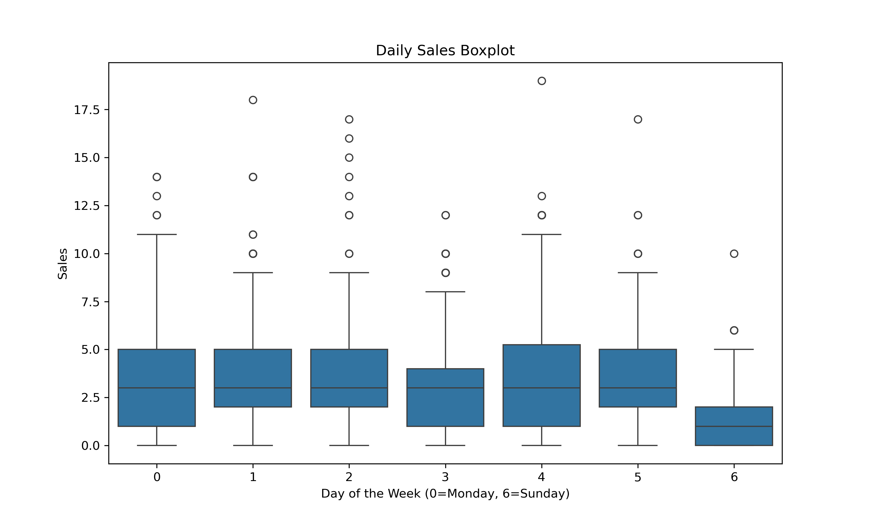
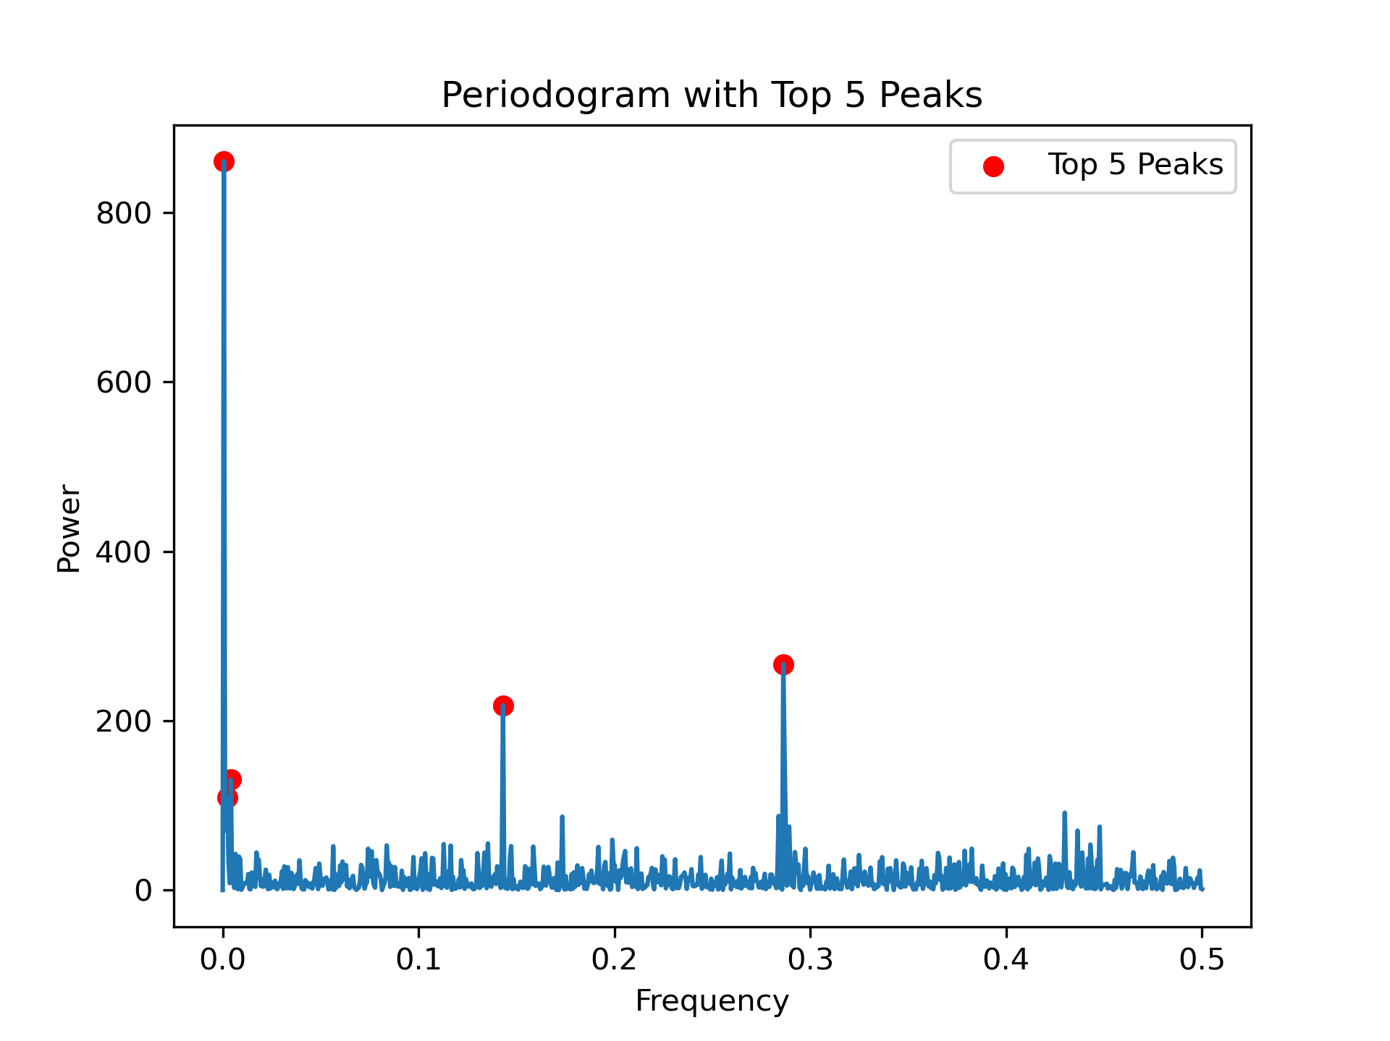
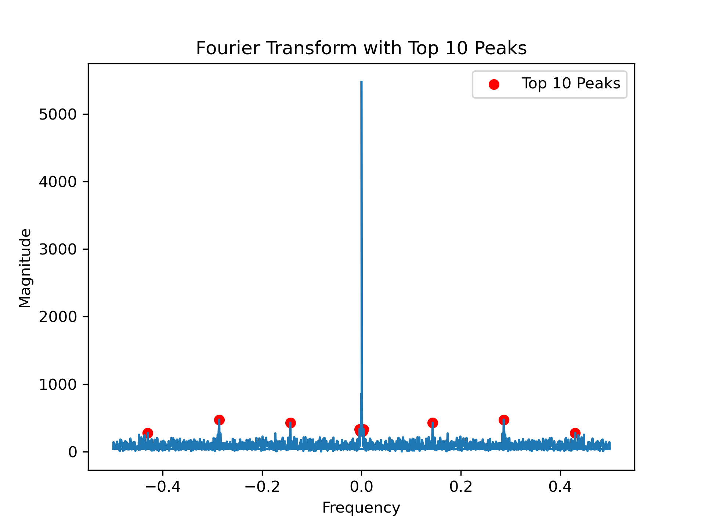
SARIMAX 계절성 분석
시각화 탐색
MAE
165
125
112
102
주기 분석 Periodogram
ARIMA
SARIMAX
푸리에 변환
Fourier Transform

Slide 18
SARIMAX 모델 DEVELOP
90.4
74.7
57.29
51.6
데이터 전처리
Auto
Arima
Rolling
forecasting
MAE | 90.37 | 74.76 | 57.29 | 51.58
RMSE | 309.90 | 251.93 | 132.43 | 136.42
R² | 0.938 | 0.957 | 0.96 | 0.96

Slide 19
XGBoost 모델
이전 트리의 오차를 보정하는 방식으로 새로운 트리를 추가하여 성능을 점진적으로 개선하는 모델 XGBoost 모델 설명입니다
XGBoost 플로우차트
(eXtreme Gradient Boosting)
XGBoost
문제 정의:
분석하고자 하는 문제를 명확히 정의
XGBoost의 약자 = eXtreme Gradient Boosting
여러 개의 결정 트리를 결합하여 예측하는 방법 사용
이전 모델인 "Gradient Boosting“은 오류를 수정하는 방식으로 학습하며
XGBoost는 더 빠르고 정확하게 만들기 위해 개선된 알고리즘
데이터 수집 및 정제:
불필요한 데이터를 제거하며,
데이터 형식을 일관되게 생성
데이터 분할:
정제된 데이터를 훈련 데이터와 테스트 데이터로 분할
XGBoost 모델의 주요 파라미터
변수 선택:
단계적 회귀 / Boruta / 원본 데이터
learning_rate (학습률): 트리 간의 학습 진행 속도를 조정하는 매개변수
n_estimators (추정기 개수): 생성할 트리의 개수를 결정
max_depth (최대 깊이): 각 결정 트리의 최대 깊이를 설정
subsample (샘플링 비율): 각 트리를 학습할 때 사용할 데이터 샘플의 비율을 설정
colsample_bytree (특성 샘플링 비율): 각 트리를 학습할 때 사용할 특성(피처)의 비율을 설정
gamma (감마): 트리 분할 시의 최소 손실 감소를 의미
Objective (손실함수) : 최적화할 목표 함수 지정
min_child_weight (오버피팅 방지): 자식 노드가 분할되기 위한 최소 가중치 합. 큰 값을 설정하면 과적합을 방지할 수 있음
Verbosity (정보 수준): 학습 과정의 로그 출력을 조정
XGBoost 모델 생성
최적 모델 도출:
최적의 파라미터를 지닌 모델을 도출

Slide 20
XGBoost 장점 및 활용성
XGBoost 모델 장점에 대한 설명입니다
고성능
1. 고성능
2. 과적합 방지
XGBoost는 특히 대규모 데이터에서 뛰어난 성능을 발휘합니다. 많은 데이터 과학 대회에서 우수한 결과를 기록한 모델이기도 합니다.
정규화 기법과 조기 종료 기능을 통해 과적합을 효과적으로 방지할 수 있습니다.
과적합
방지
스케일
XGBoost
3. 유연성
4. 스케일러빌리티
분류(Classification), 회귀(Regression), 순위 예측(Ranking) 등의 다양한 문제에 적용할 수 있으며, 커스텀 손실 함수를 사용하여 유연하게 문제를 해결할 수 있습니다.
분산 학습과 병렬 처리를 통해 매우 큰 데이터셋에서도 효과적으로 학습할 수 있습니다.
유연성

Slide 21
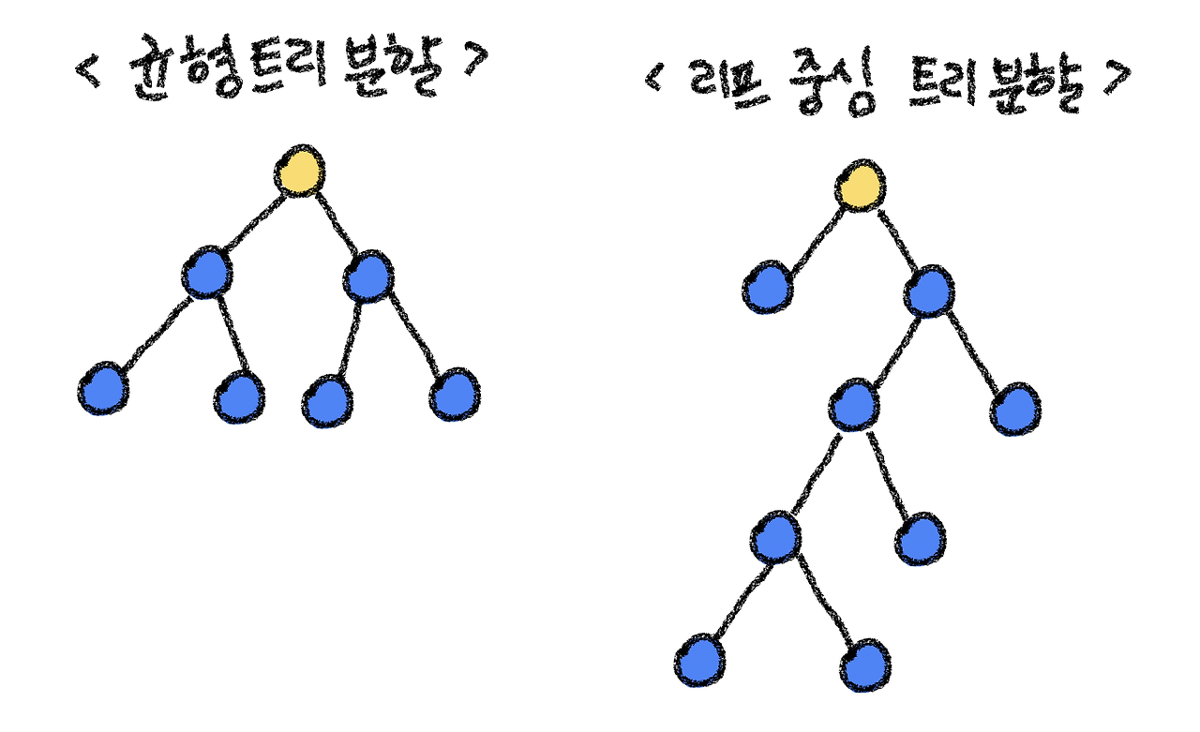
LGBM 모델
랜덤 포레스트 기반으로, 트리 깊이와 학습률 등의 파라미터를 조정해 빠르고 효율적인 성능을 냅니다
Light GBM 플로우차트
(Light Gradient Boosting Machine)
LGBM
문제 정의:
분석하고자 하는 문제를 명확히 정의
Gradient Boosting Machine(GBM) 기반의 알고리즘 기반 하여
예측 실패에 가중치를 부여해 순차적으로 트리를 생성
리프 중심 트리 분할 방식을 사용하여, 최대 손실 값을 가진 리프 노드를
지속적으로 분할함으로써 깊이 있는 트리를 형성하는 특징을 지님
일반적인 균형 트리 분할은 대칭적으로 트리의 균형을 맞추어 깊이가 깊어지지 않게 하지만,
LightGBM은 깊이가 깊어지는 방식으로 학습하여 과적합 우려가 있지만 예측 오류 손실을 최소화
데이터 수집 및 정제:
불필요한 데이터를 제거하며,
데이터 형식을 일관되게 생성
데이터 분할:
정제된 데이터를 훈련 데이터와 테스트 데이터로 분할
최대 정보 이즉 변수 선택:
단계적 회귀 / Boruta / 원본 데이터
LGBM 모델의 주요 파라미터
LGBM 모델 생성
num_leaves (리프 수): 트리의 리프 노드 최대 수. 모델 복잡도와 성능에 영향을 미침
max_depth (최대 깊이): 트리의 최대 깊이. 과적합을 방지하기 위해 제한하는 역할
learning_rate (학습률): 각 트리가 학습하는 속도. 낮추면 더 많은 트리로 학습하여 성능 향상 가능
n_estimators (트리 개수): 생성할 트리의 수. 많을수록 복잡하지만 과적합 위험이 있음
min_data_in_leaf (리프당 최소 데이터 수): 리프 노드에 있어야 할 최소 데이터 수. 큰 값은 과적합 방지
bagging_fraction (샘플링 비율): 각 트리를 학습할 때 사용할 데이터의 비율. 샘플링을 통해 일반화 성능 향상
feature_fraction (피처 샘플링 비율): 각 트리에서 사용할 피처의 비율. 데이터의 다양성을 높여 성능 개선
최적 모델 도출:
최적의 파라미터를 지닌 모델을 도출

Slide 22
LGBM 장점 및 활용성
LGBM 모델 장점에 대한 설명입니다
처리
속도
1. 처리속도
2. 적은 메모리 사용량
리프 중심 트리 분할 방식을 채택하여 데이터 처리의 효율성을 극대화합니다. 이로 인해 학습 속도가 빠를 뿐만 아니라, 예측 수행 시간도 단축됩니다. 특히 대규모 데이터셋을 다룰 때 이점이 큽니다
메모리 효율성이 뛰어나, 많은 데이터를 처리할 때에도 상대적으로 적은 메모리를 소모합니다. 특히 제한된 메모리 환경에서 유리합니다.
메모리 사용량
Feature
변환
LGBM
3. Feature 변환
4. 결측치 처리 능력
원-핫 인코딩과 같은 전처리 과정 없이도 카테고리형 feature를 자동으로 변환할 수 있는 기능을 제공합니다. 이 기능은 데이터 전처리의 복잡성을 줄이고, 모델링 시간을 단축시키며, 최적의 노드 분할을 통해 성능을 높이는 데 기여합니다.
결측치가 있는 데이터를 별도로 처리할 필요 없이, 자연스럽게 모델 학습에 반영할 수 있습니다. 이로 인해 데이터 전처리 과정에서의 추가 작업을 줄이고, 결측치가 있는 데이터셋에서도 유연하게 성능을 발휘할 수 있습니다.
결측치

Slide 23
장점
더 빠른 학습과 예측 수행시간
더 작은 메모리 사용량
카테고리형 feature의 자동 변환과 최적 분할 (원-핫 인코딩등을 사용하지 않고도 카테고리 형 feature를 최적으로 변환하고 이에 따른 노드 분할 수행)
단점
데이터가 적은 경우 과적합 가능성이 크다.
lightGBM의 경우 num_leaves을 이용해서
LSTM / GRU 모델
신경망(RNN) 기반으로, 장기 의존성을 학습하여 최적의 값을 도출하는 모델
GRU 플로우차트
LSTM (Long Short-Term Memory)
데이터 분할:
훈련 / 테스트 / 검증 데이터로 분할
순환 신경망(RNN)의 한 종류로, 시계열 데이터와 같은 순차적 정보를 처리하기 위해 설계됨
일반 RNN의 단기 기억 문제를 해결하기 위해, LSTM은 기억 셀을 사용하여 장기 의존성을 학습
각 LSTM 셀은 입력 게이트, 삭제 게이트, 출력 게이트로 구성되어 있어 정보의 흐름을 조절 함을 통해
불필요한 정보를 버리고 필요한 정보만 기억함으로써, 장기적인 패턴 인식
데이터 정규화:
데이터 값을 0과 1 사이의 범위로 변환하여 안정성을 높이고, 변수들 간의 영향력을 동일하게 맞춤
GRU (Gated Recurrent Unit)
LSTM의 간소화된 버전으로, 비슷한 방식으로 시계열 데이터를 처리
GRU는 업데이트 게이트와 리셋 게이트로 구성되어 있어 정보 흐름을 조절
LSTM보다 장기 의존성을 잘 처리할 수 있 수 있는 강점을 지님
이로 인해 GRU는 학습 속도가 빠르며, 더 적은 메모리를 사용하여 효율적으로 동작
모델 구조 고려:
다양한 입력 변수를 고려하여
여러 가지 GRU 모델 구조를 시도
GRU 모델 개발:
선택된 모델 구조를 기반으로 GRU 신경망을 개발하여 유량을 예측
no
LSTM / GRU 모델의 주요 파라미터
모형 검정
units (유닛 수): 모델 셀의 출력 차원. 더 많은 유닛은 더 복잡한 패턴을 학습할 수 있게 하지만, 과적합의 위험이 있음
activation (활성화 함수): 모델 셀의 활성화 함수로, 주로 tanh와 sigmoid가 사용됨. 입력 및 출력의 비선형성을 부여
dropout (드롭아웃 비율): 과적합 방지를 위한 비율. 모델의 입력과 출력에 드롭아웃을 적용하여 일부 뉴런을 무작위로 비활성화함
recurrent_dropout (순환 드롭아웃 비율): 순환 연결에 적용되는 드롭아웃 비율. 시간 단계 간의 연결에서 과적합을 방지함
return_sequences (시퀀스 반환 여부): True로 설정하면 각 시간 단계에서의 출력을 반환, False일 경우 마지막 출력만 반환.
yes
예측:
검증된 모델을 이용하여 미래 값을 예측

Slide 24
LSTM, GRU 장점 및 활용성
XGBoost 모델 장점에 대한 설명입니다
유연성
1. 병렬처리
2. 장기의존성 학습
여러 시퀀스를 동시에 처리할 수 있어 효율적인 학습이 가능합니다. 대규모 데이터셋에서 모델 학습 시간을 단축시키고, 리소스를 효과적으로 활용할 수 있게 해줍니다.
시퀀스 데이터에서 장기적인 패턴을 학습하는 데 뛰어난 성능을 발휘합니다. 게이트 구조를 통해 중요한 정보를 효과적으로 기억하고 유지할 수 있습니다. 이러한 특성 덕분에 자연어 처리, 음성 인식 등에서 우수한 성능을 보여줍니다.
LSTM
3. 유연성
다양한 유형의 시퀀스 데이터에 적용할 수 있는 유연성을 가지고 있습니다. 데이터에 맞는 모델링을 통해 최적의 성능을 달성할 수 있습니다. 이로 인해 금융 데이터 분석, 기계 번역, 감정 분석 등 다양한 응용 분야에 활용됩니다.
병렬
처리
장기
의존성학습

Slide 25
결과
모델 선정
결과 테이블
결과 지표

Slide 26
모델 선정
최적의 값을 도출한 모델 선정에 대한 설명입니다
모델이름 | SARIMAX | XGBoost | LSTM / GRU | Light GBM
MAE | 51.58 | 9.81 | 80 / 75 | 9.09
RMSE | 136.42 | 15.73 | 120 / 91 | 60
R² | 0.96 | -0.07 | 0.86 / -0.2 | 99.7
다른 모델들과의 비교에서 MAE(평균 절대 오차)와 R²(결정계수) 지표가 가장 낮은 수치를 기록하며,
LightGBM 모델이 데이터 설명력과 예측 정확도 면에서 우수함을 보여주었습니다. 또한, RMSE(평균 제곱근 오차)는 예측값과 실제값 간의 큰 오차에 민감하게 반응하는 지표인데, 이 역시 다른 모델들보다 안정적인 성능을 보였습니다.
이러한 이유로 LightGBM 모델은 일관성 있게 큰 오차를 줄이면서도 예측 성능이 뛰어나, 실제 데이터 예측에 가장 적합한 모델로 선정되었습니다.

Slide 27
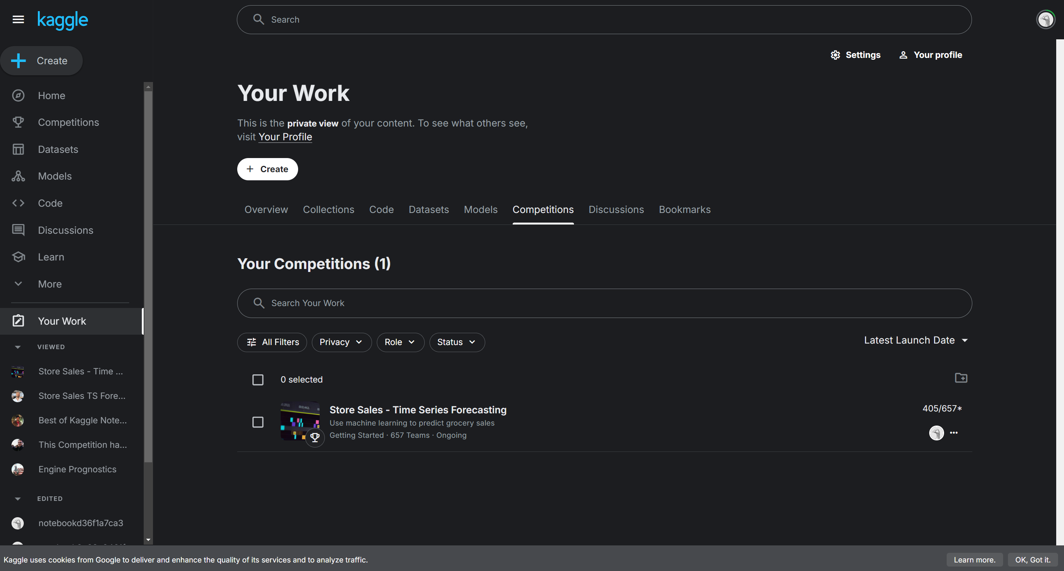
결과 테이블
Kaggle 제출 결과에 대한 설명입니다

Slide 28
Q&A

